Slide 1
Diet Generator
Prestia, Malanchini, Beltracchini, Luccarini, Marino

Slide 2
Che cos’è Diet Generator?
Diet Generator è un software applicativo di ultima generazione pensato, sviluppato e progettato per semplificare e minimizzare i tempi di creazione diete. Al fine di offrire, attraverso delle informazioni, una dieta personalizzata all’utente.

Slide 3
Per chi è progettato…
Diet Generator è stato progettato principalmente per:
Dietologi,
Personal trainer,
Qualsiasi utente voglia usufruirne.

Slide 4
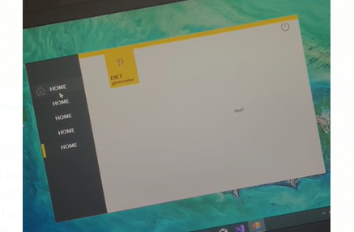
Interfaccia del software
Interfaccia GUI: moderna, intuitiva e veloce.

Slide 5
Requisiti per il funzionamento del software…
Sistema operativo: Windows 7 o superiore e android (no IOS…),
Possedere un dispositivo sia hardware che software di fascia medio,
Il software, programmato in C#, avrà bisogno del Framework 4.8 come requisito hardware minimo.

